Slide 1
BEZBEDNOST INFORMACIONIH SISTEMA
3. TEMA

Slide 2
3. TEMA
RANjIVOSTI ŠIFARSKIH SISTEMA
TEHNIKE NAPADA
PROTIVMERE

Slide 3
RANjIVOSTI ŠIFARSKIH SISTEMA
“FABRIČKE GREŠKE”
“INSAJDERSKE INFORMACIJE”
POZNAT “OTVORENI SADRŽAJ”
PRESRETNUTI KljUČEVI
PROVALjEN ALGORITAM

Slide 4
FABRIČKE GREŠKE
PROPUSTI U DIZAJNU ŠIFARSKOG SISTEMA
NEDOSTATAK ILI IZOSTANAK NEZAVISNE EVAULACIJE ŠIFARSKOG SISTEMA
TEHNOLOŠKI HENDIKEP
UGRAĐENA SLABOST

Slide 5
INSAJDERSKE INFORMACIJE
REZULTAT ŠPIJUNAŽE
SLUČAJNI ODLIV INFORMACIJA
PREBEZI I DUPLI AGENTI
REZULTAT “GUMENOG CREVA”

Slide 6
POZNAT OTVORENI SADRŽAJ
POZNAT (DEO) OTVORENOG SADRŽAJA U REALNOM VREMENU
PODMETNUT POZNATI OTVORENI SADRŽAJ
REZULTAT ŠPIJUNAŽE
SLUČAJNI ODLIV INFORMACIJA/NEBRIGA
RETROAKTIVNO POZNAT OTVORENI SADRŽAJ

Slide 7
PRESRETNUTI KljUČEVI
SLABOST MEHANIZMA RAZMENE KLjUČEVA
REZULTAT ŠPIJUNAŽE
SLUČAJNI ODLIV INFORMACIJA
PREBEZI I DUPLI AGENTI
REZULTAT “GUMENOG CREVA”

Slide 8
PROVALA ALGORITMA
REPLIKACIJA OPREME
SIMULACIONA APROKSIMACIJA
POSTIZANjE REZULTATA U KRITIČNOM VREMENU
REZULTAT ŠPIJUNAŽE
SLUČAJNI ODLIV
REZULTAT GUMENOG CREVA

Slide 9
TEHNIKE NAPADA
“SAMO ŠIFRAT”
“POZNAT OTVORENI TEKST”
“ODABRANI OTVORENI TEKST”
PRILAGODLjIV OTVORENI TEKST”
“ODABRANI ŠIFRAT”
“ODABRANI KljUČ”

Slide 10
NAPAD “SAMO ŠIFRAT”
DOSTUPAN JE SAMO JEDAN ILI VIŠE ŠIFRATA. NA OSNOVU NjIH POKUŠAVA SE DOBITI OTVORENI TEKST ILI KljUČ.
POZNATO:
TRAŽI SE: T1,T2...Tn ili Š, DA BI SE DOŠLO DO T1,T2...Tn.

Slide 11
NAPAD “POZNAT OTVOREN TEKST”
DOSTUPAN JE JEDAN ILI VIŠE ŠIFRATA I OTVORENI TEKST ISTIH. NA OSNOVU NjIH POKUŠAVA SE DOBITI KljUČ ILI ALGORITAM.
POZNATO:
TRAŽI SE: Š, DA BI SE DOŠLO DO Tn+1,Tn+2,Txxx.

Slide 12
NAPAD “ODABRANI OTVOREN TEKST”
KRIPTOANALITIČAR BIRA OTVORENI TEKST KOJI ĆE BITI ŠIFROVAN I DOSTUPAN MU JE I TAJ ŠIFRAT.
POZNATO:
TRAŽI SE: Š, DA BI SE DOŠLO DO Tn+1,Tn+2,Txxx.

Slide 13
NAPAD “PRILAGODLjIV ODABRANI OTVOREN TEKST”
KRIPTOANALITIČAR BIRA OTVORENI TEKST KOJI ĆE BITI ŠIFROVAN I DOSTUPAN MU JE I TAJ ŠIFRAT, PA PRILAGOĐAVA OTVORENI TEKST PA PONOVO…
DRASTIČNO KRAĆE VREME RAZBIJANjA ŠIFRE

Slide 14
NAPAD “ODABRANI ŠIFRAT”
KRIPTOANALITIČAR BIRA OTVORENI TEKST KOJI ĆE BITI ŠIFROVAN I DOSTUPAN MU JE I TAJ ŠIFRAT, PA PRILAGOĐAVA
OTVORENI TEKST PA PONOVO…
DRASTIČNO KRAĆE VREME RAZBIJANjA ŠIFRE

Slide 15
NAPAD “ODABRANI KLjUČ”
KRIPTOANALITIČAR ANALIZIRA VEZU IZMEĐU DVA ILI VIŠE KLJUČEVA KOJI MU NISU POZNATI
KORISTE SE NAPREDNE TEHNIKE KRIPTOANALIZE: DIFERENCIJALNA I LINEARNA KRIPTOANALIZA.
TAKO JE “PAO” DES 1990. GODINE.

Slide 16
PRAKTIČNI ASPEKTI
SIMETRIČNI ŠIFARSKI SISTEM:
1. OSOBA A I OSOBA B USVAJAJU ŠIFARSKI ALGORITAM
2. OSOBA A I OSOBA B USVAJAJU KljUČ ZA ŠIFROVANjE
3. OSOBA A DOGOVORENIM KljUČEM ŠIFRUJE PORUKU
4. OSOBA B ISTIM KljUČEM DEŠIFRUJE PORUKU

Slide 17
PRAKTIČNI ASPEKTI
SIMETRIČNI ŠIFARSKI SISTEM:
OSOBA C (UljEZ) DA NE BI SPROVODILA BRUTE-FORCE NAPAD, TREBA DA ZNA ALGORITAM I KljUČ.
ALGORITAM NE MORA DA BUDE TAJNA KOLIKO KLjUČ.
UKOLIKO KLjUČ BUDE “PROVALjEN”, SISTEM JE KOMPROMITOVAN.

Slide 18
PRAKTIČNI ASPEKTI
PROVALjEN ŠIFARSKI SISTEM OSIM PRISLUŠKIVANjA MOŽE DA BUDE I ŽRTVA PODMETNUTIH LAŽNIH INFORMACIJA.
DAKLE AKCENAT U ZAŠTITI KRIPTOSISTEMA JE NA ZAŠTITI TAJNOSTI KljUČEVA
RAZMENA KljUČEVA JE NAJOSETLjIVIJA FAZA.

Slide 19
PRAKTIČNI ASPEKTI
AKO POSTOJI VIŠE UČESNIKA U KOMUNIKACIJI, DOBRA PRAKSA JE DA NE KORISTE SVI ISTI KljUČ, VEĆ SVAKI PAR UČESNIKA KORISTI SVOJ POSEBAN ŠIFARSKI KljUČ.
BROJ POTREBNIH KLjUČEVA:

Slide 20
PRAKTIČNI ASPEKTI
POTREBNO VREME SUPERKOMPJUTERU (KOJI
MOŽE DA GENERIŠE 1,000,000 KLjUČEVA U
SEKUNDI DA PROBA SVE KOMBINACIJE KLjUČA:
DUŽINA KLjUČA | POTREBNO VREME
 | 2285 godina
 | 585000 godina

Slide 21
PRAKTIČNI ASPEKTI
POSTOJE SPECIJALIZOVANE MAŠINE (PARALELNO PROCESIRANjE –PODELA POSLA) PROJEKTOVANE SPECIJALNO ZA TAJ ZADATAK

Slide 22
PERFORMANSE TAKVE MAŠINE
CENA | 40bit | 56bit | 64bit | 80bit | 112bit | 128bit
$100K | 2s | 35h | 1g | 70,000g
$1M | 0.2s | 3.5h | 37d | 7000g
$10M | 0.02s | 21m | 4d | 700g
$100M | 2ms | 2m | 9h | 70g
$1B | 0.2ms | 13s | 1h | 7g
$10B | 0.02ms | 1s | 5.4m | 245d
$100B | 2µs | 0.1s | 32s | 24d

Slide 23
PERFORMANSE TAKVE MAŠINE
CENA | 40bit | 56bit | 64bit | 80bit | 112bit | 128bit
$1T | 0.2µs | 0.01s | 3s | 2.4d
$10T | 0.02µs | 1ms | 0.3s | 6h

Slide 24
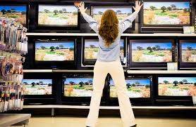
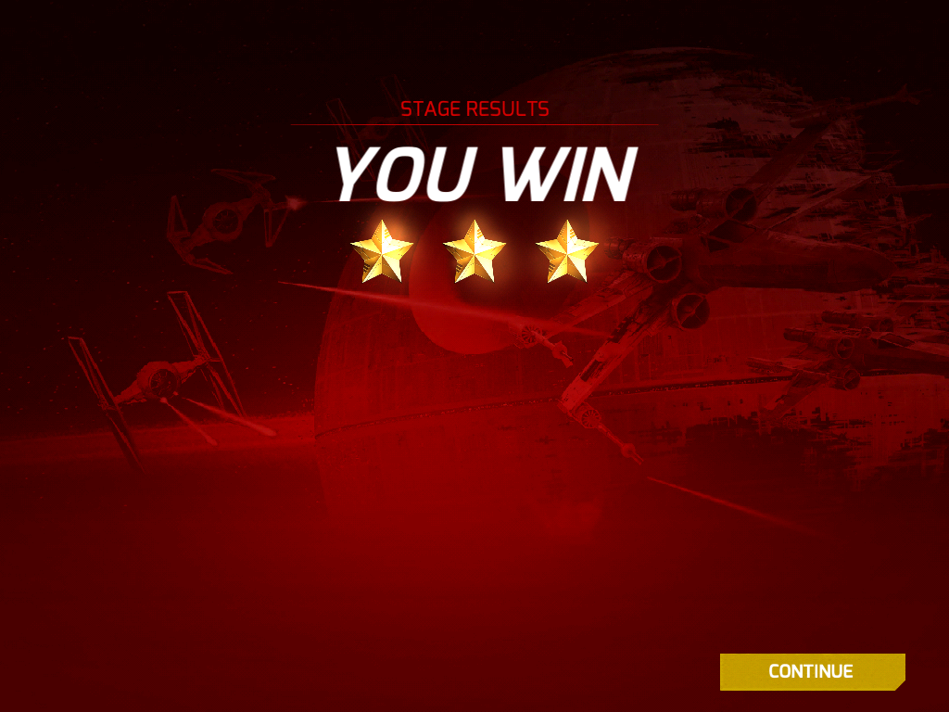
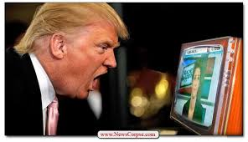
KINESKA LUTRIJA
PREMISE:
SVAKI TV U KINI IMA UGRAĐEN KRIPTOANALITIČKI ČIP
KROZ TV SIGNAL SE ŠALjU PODSKUPOVI ZA ANALIZU (ŠIFRAT/OTVORENI TEKST) –PARALELNO PROCESIRANjE
JAVNO JE POZNATA NAGRADA ZA ONOGA KO PRIJAVI OTKRIVENI KLjUČ

Slide 25
KINESKA LUTRIJA -PERFORMANSE
KLjUČ | SVAKI STANOVNIK IMA TV | SVAKI DESETI STANOVNIK IMA TV
56bit | 61sec | 10min
64bit | 4,3h | 43h
128bit

Slide 26
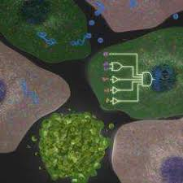
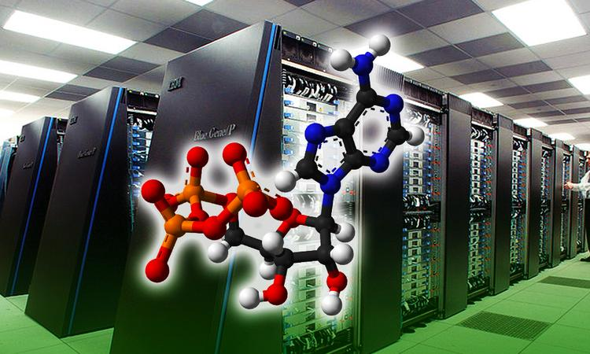
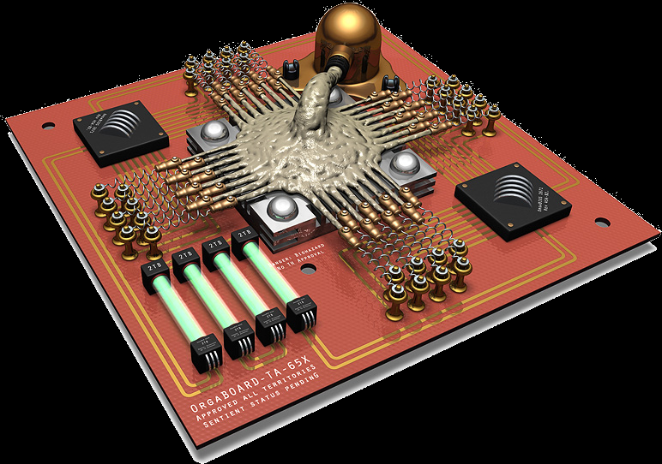
BIORAČUNARI
AKO PROJEKTUJEMO BIORAČUNAR KOJI IMA ĆELIJA, OD KOJIH SVAKA MOŽE DA VRŠI PRORAČUNA U SEKUNDI, PERFORMANSE BI BILE SLEDEĆE:
DUŽINA KLjUČA | POTREBNO VREME
56bit | 70mS
64bit | 0,2S
128bit

Slide 27
GRANICE MOGUĆEG
DRUGI ZAKON TERMODINAMIKE – ZA PROMENU STANjA NEKE MATERIJE (BIT INFORMACIJE) MINIMALNA POTREBNA KOLIČINA ENERGIJE JE k*T, GDE JE k BOLCMANOVA KONSTANTA = , A T APSOLUTNA TEMPERATURA SISTEMA/MATERIJE)

Slide 28
GRANICE MOGUĆEG
SUNCE TOKOM JEDNE GODINE EMITUJE
ENERGIJE.
TEMPERATURA UNIVERZUMA JE .
TA ENERGIJA JE DOVOLjNA ZA PROMENU SVIH MOGUĆIH VREDNOSTI NA 187bit-NOM BROJAČU (ALI BEZ DALjEG KORISNOG IZRAČUNAVANjA).

Slide 29
GRANICE MOGUĆEG
AKO BI SKUPLjALI SVU SUNČEVU ENERGIJU ZA 192bit-NI BROJAČ, KOLIKO VREMENA BI NAM BILO POTREBNO?
32 GODINE!!!

Slide 30
GRANICE MOGUĆEG -ZAKLjUČAK
BRUTE FORCE NAPADI NA 256bit-NE KLjUČEVE NEĆE BITI MOGUĆI SVE DOK RAČUNARI NE BUDU NAPRAVLjENI OD NEČEGA ŠTO NIJE MATERIJA!!!

Slide 31
FAKTORISANjE KAO TEHNIKA NAPADA NA ASIMETRIČNE ŠIFARSKE SISTEME
SAVREMENI ALGORITMI GENERIŠU KLjUČEVE PO PRINCIPU MNOŽENjA DVA VELIKA PROSTA BROJA (JEDNOSMERNA FUNKCIJA)
LAKO JE DOBITI REZULTAT MNOŽENjA DVA VELIKA PROSTA BROJA.
TEŠKO JE FAKTORISATI TAKO DOBIJENI PROIZVOD NA BAŠ TA DVA PROSTA BROJA!

Slide 32
FAKTORISANjE KAO TEHNIKA NAPADA NA ASIMETRIČNE ŠIFARSKE SISTEME
AKTUELNI SU RSA ALGORITMI SA 512bit-NIM KLjUČEM, I SMATRAJU SE DOVOLjNO SIGURNIM
MEĐUTIM, MASOVNA UPOTREBA INTERNETA I VELIKI BROJ RAČUNARA NA NjEMU, DOVODE DO SITUACIJE DA JEDAN DOBRO DISTRIBUIRAN RAČUNARSKI CRV MOŽE NA INTERNETU DA ODRADI TAJ POSAO ZA JEDAN VIKEND...

Slide 33
REALNE I PROCENjENE MOGUĆNOSTI FAKTORISANjA U PROTOKU VREMENA
GODINA | DUŽINA KLjUČA
1995 | 1024bit
2005 | 2048bit
2015 | 4096bit
2025 | 8192bit
2035 | 16384bit
2045 | 32768bit

Slide 34
RIVESTOVE OPTIMISTIČKE PREPORUKE ZA BEZBEDNU DUŽINU KLjUČA
GODINA | DUŽINA KLjUČA
1990 | 398/515/1289bit
1995 | 405/542/1399bit
2000 | 422/572/1512bit
2005 | 439/602/1628bit
2010 | 455/631/1754bit
2015 | 472/661/1884bit
2020 | 489/677/2017bit

Slide 35
“ROĐENDANSKI NAPAD” NA JEDNOSMERNE FUNKCIJE
POSTOJE DVA OPTIMIZOVANA NAPADA POGAĐANjEM NA JEDNOSMERNE FUNKCIJE:
ZA POZNATU HEŠ VREDNOST H(M) PORUKE M, NAPADAČ ZA CILj IMA DA KREIRA NOVI HEŠ H(M’) KOJI JE JEDNAK H(M).

Slide 36
“ROĐENDANSKI NAPAD” NA JEDNOSMERNE FUNKCIJE
NAPADAČ TRAŽI DVE SLUČAJNE PORUKE M I M’, ZA KOJE VAŽI:
H(M)=H(M’)

Slide 37
“ROĐENDANSKI NAPAD” NA JEDNOSMERNE FUNKCIJE
KOLIKO OSOBA TREBA DA BUDE U
PROSTORIJI DA BI BILO VEROVATNIJE DA JE
NEKO ROĐEN ISTOG DATUMA KADA I VI
NEGO DA NIJE?
253

Slide 38
“ROĐENDANSKI NAPAD” NA JEDNOSMERNE FUNKCIJE
KOLIKO OSOBA TREBA DA BUDE U
PROSTORIJI DA BI BILO VEROVATNIJE DA
SU BILO KOJE DVE PRISUTNE OSOBE
ROĐENE ISTOG DATUMA NEGO DA NISU?
23

Slide 39
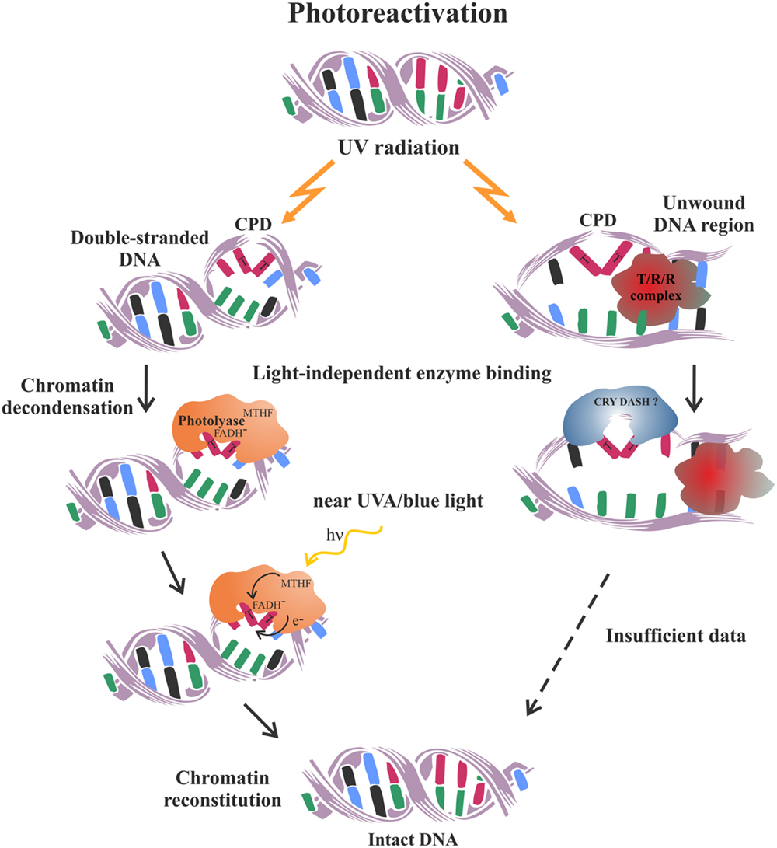
EGZOTIČNE TEHNOLOGIJE KRIPTOANALIZE
DNK MODELIRANjE (NAPAD NA KRIPTOSISTEME KOJI KORISTE NP-POTPUNE PROBLEME KAO MODEL)
UMESTO DOSADAŠNjEG VREDNOVANJA KRIPTOSISTEMA TIPA “AKO PRETPOSTAVIMO DA NEPRIJATELj IMA MILION PROCESORA KOJI IMAJU PROCESORSKU MOĆ OD MILION OPERACIJA U SEKUNDI...”
PRETPOSTAVIMO DA NEPRIJATELj IMA HILjADU SUDOVA ZA FERMENTACIJU, SVAKI KAPACITETA 20.000 LITARA...

Slide 40
KVANTNI NAPAD NA KRIPTOSISTEME
KORISTE AŠTAJNOV PRINCIP DUALNOSTI TALAS-ČESTICA. TALAS ISTOVREMENO MOŽE DA POSTOJI (ZAUZIMA) VIŠE STANjA, A ČESTICA JE UVEK U JEDNOM STANjU
ZA RAZLIKU OD KLASIČNOG RAČUNARA KOJI MOŽE DA POSTAVI SAMO JEDNO STANjE SVOG ELEMENTA U TRENUTKU, KVANTNI RAČUNAR IMA INTERNU TALASNU FUNKCIJU

Slide 41
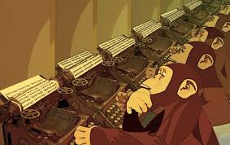
KVANTNI NAPAD NA KRIPTOSISTEME
TA TALASNA FUNKCIJA JE SUPERPOZICIJA SVIH MOGUĆIH STANjA.
TO OMOGUĆAVA KVANTNOM RAČUNARU DA FAKTORIŠE U POLINOMIJALNOM VREMENU
IDEALAN ZA PROVALjIVANJE KRIPTOSISTEMA ZASNOVANIM NA FAKTORSKIM JEDNOSMERNIM FUNKCIJAMA ILI DISKRETNIM LOGARITAMSKIM PROBLEMIMA.

Slide 42
POVRATAK U REALNOST
REALNA VREMENSKA DIMENZIJA
VRSTA INFORMACIJE | PERIOD TAJNOSTI
TAKTIČKA VOJNA INFORMACIJA | MINUTI/SATI
NOVI PROIZVOD/SPAJANjE KOMPANIJA, PROMENA MONETARNE POLITIKE | DANI/NEDELjE

Slide 43
POVRATAK U REALNOST
REALNA VREMENSKA DIMENZIJA
VRSTA INFORMACIJE | PERIOD TAJNOSTI
INDUSTRIJSKE TAJNE (NPR. RECEPT ZA KOKA KOLU) | VIŠE DECENIJA
IDENTITETI ŠPIJUNA | VIŠE OD 50 GODINA
DIPLOMATSKE TAJNE | VIŠE OD 65 GODINA

Slide 44
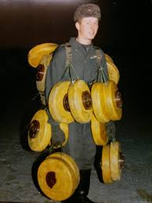
SVI TI BROJEVI U STVARNOM SVETU
NE ZNAČE NIŠTA!
MINE UBIJAJU,
ŠIFRE SE PROVALjUJU

Slide 45
